Slide 1
初三信息技术结业考试安排

Slide 2
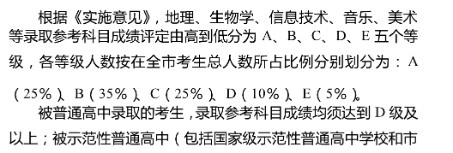
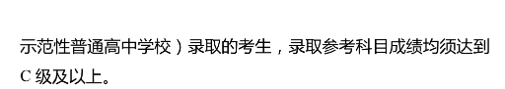
态度决定一切！
《广州市初中学业水平考试地理生物学信息技术音乐美术等科目考试实施方案》

Slide 3
初三结业考试安排
12月8、9日结业考试（第15周）
考试形式：上机考试。包括英文指法、中文指法、选择题、判断题、操作题。
考试内容：第一册全部、第二册全部、第三册（选学内容：Flash动画）

Slide 4
上机考试（45分钟）
选择题（20分）
判断题（10分）
Windows操作题（15分）
电子表格操作题（15分）
演示文稿操作题（5分）
中英文指法录入（20分）
Python编程题（15分）

Slide 5
上机考试（45分钟）
选择题（20分）
判断题（10分）
Windows操作题（10分）
Excel操作题（20分）
中英文指法录入（20分）
PPT操作题（20分）

Slide 6
双向细目表 |  | 选择题 |  | 判断题 |  | 操作题 |  | 合计
 |  | 题目数 | 分值 | 题目数 | 分值 | 题目数 | 分值
 | 中英文打字 |  |  |  |  | 2 | 20 | 20
第一册 | 第1章信息与信息处理 | 3 | 3 | 2 | 2 | 3 | 15 | 20
第一册 | 第2章网络基础及应用 | 3 | 3 | 2 | 2 |  |  | 5
第一册 | 第3章制作多媒体作品 | 4 | 4 | 1 | 1 | 1 | 5 | 10
第二册 | 第1章数据的分析与处理 | 2 | 2 | 1 | 1 | 3 | 15 | 18
第二册 | 第2章程序设计初步 | 2 | 2 | 1 | 1 | 3 | 15 | 18
第二册 | 第3章App Inventor手机积木式编程 | 2 | 2 | 1 | 1 |  |  | 3
第三册 | 第1章动画制作 OR 第2章网页制作与发布 | 4 | 4 | 2 | 2 |  |  | 6
 | 合计 | 20 | 20 | 10 | 10 | 12 | 70 | 100

Slide 7
全市总体情况
 | 2021学年 | 2020学年 | 19学年 | 18学年
报名人数： | 123078 | 115076 | 107087 | 98701
参加考试人数： | 123078 | 113088 | 105356 | 97314
缺考人数： | 0 | 1988 | 1731 | 1387
85分以上人数： | 23464 | 16527 | 10396 | 7290
84~60分的人数： | 50992 | 47363 | 44821 | 40018
59~50分的人数： | 16543 | 17895 | 18534 | 20382
49~40分的人数： | 13310 | 12979 | 14215 | 14717
40分以下人数： | 18770 | 18324 | 17390 | 14907
最高分： | 100(82) | 100 | 100 | 100
最低分： | 0(4) | 0 | 0 | 1
总平均分： | 64.18 | 61.931 | 59.98 | 58.790

Slide 8
名次 | 考区名称 | 学校名称 | 平均分
1 | 天河区 | [06032]华南师范大学附属中学 | 91.86
2 | 天河区 | [06007]广州市天河外国语学校 | 91.55
3 | 白云区 | [11078]广州白云广附实验学校 | 91.39
4 | 番禺区 | [13096]广州市番禺区恒润实验学校 | 91.3
5 | 白云区 | [11088]广州市白云区华师附中新世界学校 | 89.88
6 | 天河区 | [06062]广东实验中学附属天河学校 | 89.07
7 | 白云区 | [11069]广州白云广雅实验学校 | 88.82
8 | 海珠区 | [05111]广州市海珠区六中珠江中学（鹭江校区） | 88.16
9 | 荔湾区 | [03025]广州广雅实验学校 | 87.6
10 | 海珠区 | [05030]中山大学附属中学 | 87.44
11 | 越秀区 | [04039]广州市越秀区二中应元学校 | 87.01
12 | 番禺区 | [13092]广州市番禺区香江育才实验学校 | 86.96
13 | 荔湾区 | [03106]广州市真光中学（校本部） | 85.77
14 | 从化区 | [17020]广州市从化区从化中学 | 85.26
15 | 白云区 | [11070]广州市白云区培英实验中学 | 84.17
16 | 白云区 | [11068]广州市白云区华南师范大学附属太和实验学校 | 83.26
17 | 越秀区 | [04006]广州市第十六中学 | 82.97
18 | 天河区 | [06017]广州市天河区汇景实验学校 | 82.77
19 | 黄埔区 | [12077]广州市二中苏元实验学校 | 82.39
20 | 白云区 | [11038]广东外语外贸大学实验中学 | 82.34
……

Slide 9
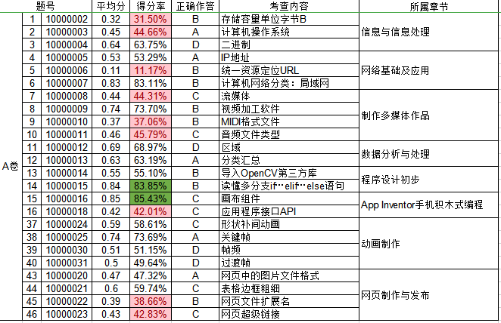
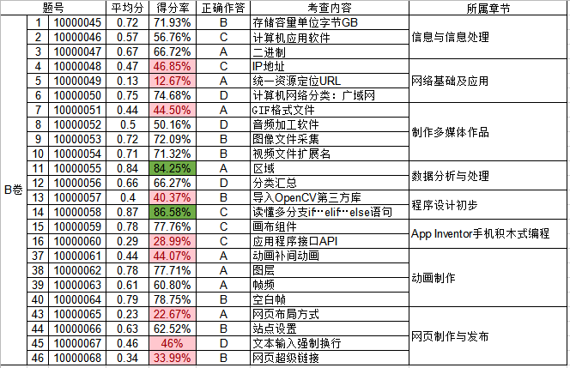
理论题得分情况

Slide 10
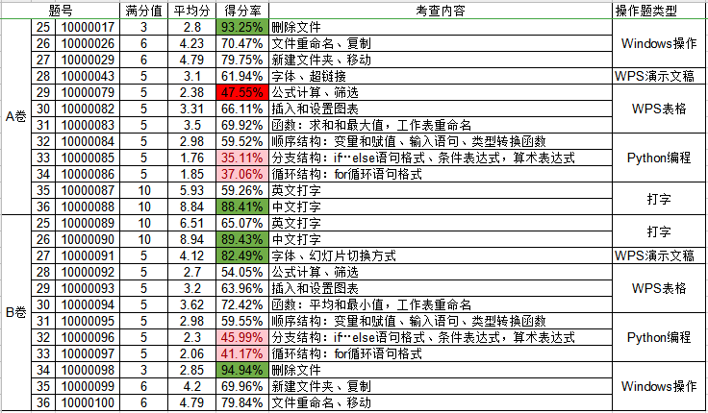
操作题得分情况

Slide 11
复习安排
第1~3节课， Flash复习(8分)
第4~5节课，电子表格操作题复习(15分)
第6节课，windows操作(15分)，演示文稿(5分)
第7~8节课，Python编程(15分)
第9~10节课，理论复习（选择题、判断题）
第11~12节课，模拟考试，查缺补漏

